Slide 1


MATCHPLAY
Presentación Final Capston
Octubre 2025

Slide 2
INTEGRANTES DEL PROYECTO
CATALINA RIVEROS
PRISCILA ESPINOZA
LUIS MONTES
LUCAS CASTILLO
Rol: Frontend & UX
Cargo: Diseño de vistas, experiencia de usuario, carrito de compras y componentes responsivos
Rol: QA & DevOps
Cargo: Estrategia de pruebas, automatización E2E, gestión de pipelines CI/CD y monitoreo.
Rol: Backend & Datos
Cargo: Modelos, API REST, lógica de reservas, integración de pagos y analítica de ocupación.
Rol: Lider Técnico
Cargo: Coordinación del equipo, arquitectura, despliegue en ambientes QA/Prod y seguridad.

Slide 3

DESCRIPCIÓN DEL PROYECTO
SITUACIÓN ACTUAL
PROPUESTA DE SOLUCIÓN
Actualmente, los registros de arriedno se realizan de forma manual, lo que generea duplicidad de reservas, mala géstion y frecuentes perdidas de información.
Desarrollar una plataforma web que permita gestionar reservas pagos en línea, con control en tiempo real de la disponibilidad. Esto asegura un proceso mas ordenado, evita errores y mejora la experiencia de los clientesy administradores.

Slide 4

OBJETIVOS
Objetivo General
Objetivos Específicos
Desarrollar una plataforma web para la reserva de canchasdeportivas y servicios de entrenamiento,que asegure disponibilidad en tiempo real, evite la duplicidad de reserva y ofrezca un sistema seguroi, escalable y facil de usar.
Implementar un módulo de reservas en linea
Diseñar una base de datos escalable para usuario, reservas, pagos y descuentos.
Integrar un sistema de pagos en línea.
Incluir módulo de descuento basado en horarios baja demanda.
Aplicar pruebas de calidad en principales flujos
Generar reportes y estadísticas
Gestionar el desarrollo merodologia ágil

Slide 5
ALCANCES Y LIMITACIONES DEL PROYECTO
ALCANCES
LIMITACIONES
hgfhf
Desarrollo de una Plataforma web functional para reservas de canchas y servicios deportivos.
Gestión complete de reservas: autenticación, calendario, carrito, pagos, descuentos y notificaiones.
Panel administrative para gestion de usuarios, horarios y deportes.
Automatización de pruebas unitarias, de integracion y end to end en ambiente QA
Despliegue en la nube (GCP) con integracion desde GitHub
Implementación de pasarela de pago
No se incluye app movil nativa, solo version web responsive
Dependecia de infraestructura gratuita/ educative copn recursos limitados
Alcance acotados a una MVP functional, no es un producto commercial final.

Slide 6
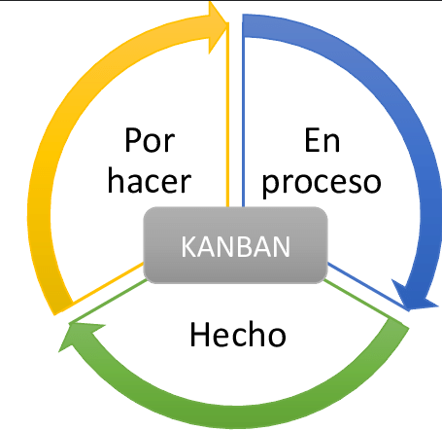
METODOLOGÍA DE TRABAJO
Se utilize Kanban para gestionar el flujo de trabajo de manera continua y visual.
Las tareas se gestionaron en Jira, Clasificadas en colu<<cmnas como pen backlog, En progreso, completado.
Reuniones semanales para revisar avances y retrospective del sprint.
Integración continua con Github Actions y despliegue en entorno QA antes de pasar a producción.

Slide 7
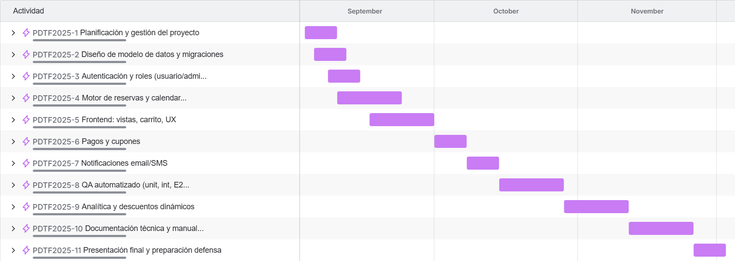
CRONOGRAMA DEL PROYECTO

Slide 8
ARQUITECTURA DEL SOFTWARE
PRESENTAR ESQUEMA***

Slide 9
MODELO DE DATOS
presentar modelo ***

Slide 10







TECNOLOGÍAS USADAS

Slide 11
DEMO
Se muestra el sistema

Slide 12
RESULTADOS OBTENIDOS

Slide 13
OBSTACULOS
PRESENTADOS

Slide 14

PREGUNTAS

